Slide 1
Who is bigger?
Вагнер Елена Сергеевна
МАОУ СОШ №56 УИМ г.Магнитогорска

Slide 2
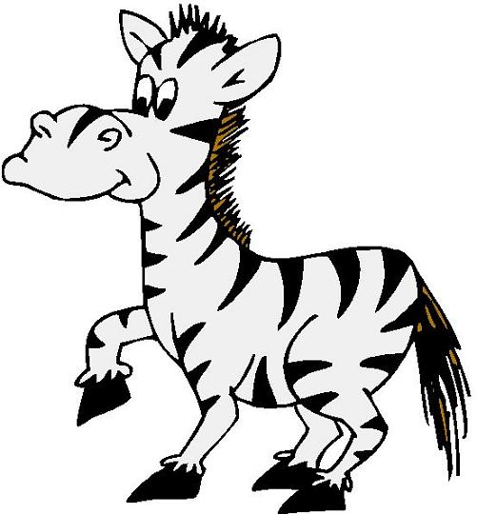
Who is bigger?
The Zoo
I like to go to the Zoo,
To the Zoo, to the Zoo.
Come with me to the Zoo,
To the Zoo, to the Zoo.
Zebo lives in the Zoo,
In the Zoo, in the Zoo.
Zebra lives there too.

Slide 3
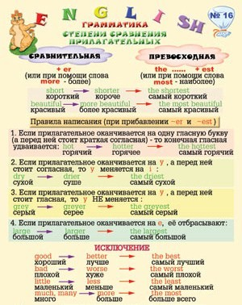
Who is bigger?

Slide 4
Who is bigger?
Многосложные и большинство двусложных прилагательных образуют сравнительную степень с помощью слова more - более, а превосходную степень - most - самый (наиболее).
А меньшая и самая низкая степень качества выражаются словами less - менее и least – наименее. Эти слова ставятся перед прилагательным в форме положительной степени ( основная форма).
Положительная степень Сравнительная степень Превосходная степень
difficult more difficult most difficult
трудный труднее самый трудны
beautiful more beautiful most beautiful
красивый красивее самый красивый

Slide 5
Who is bigger?
Выражение меньшей и наименьшей степени:
expensive дорогой (по цене)
less expensive менее дорогой
least expensive наименее дорогой
Например:
We are glad that this work is less difficult.
Мы рады, что эта работа оказалась менее трудная.

Slide 6
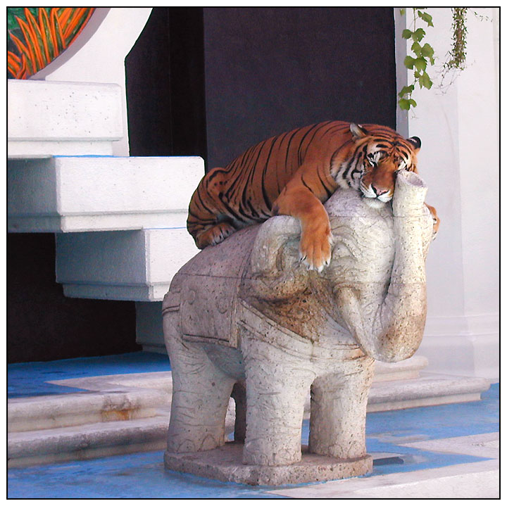
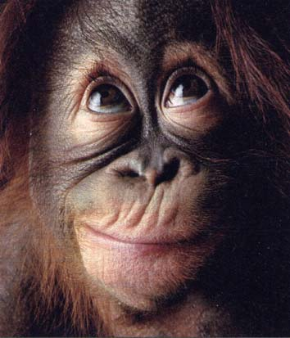
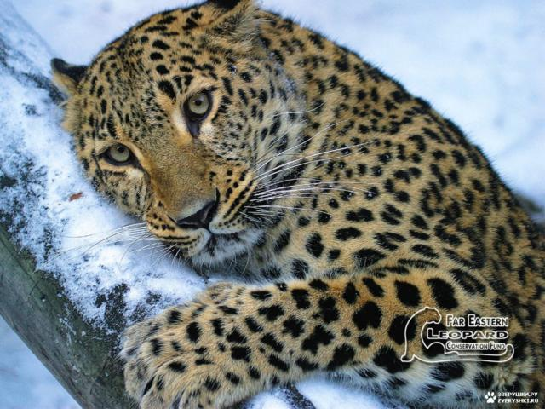
Who is bigger?
That’s right or That’s wrong?
The chimpanzee is bigger than the leopard.
The elephant is bigger than the tiger.

Slide 7
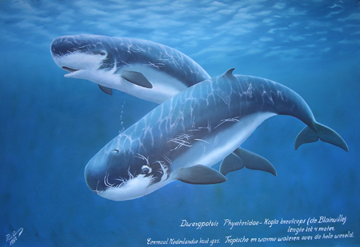
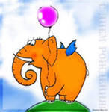
Who is bigger?
The leopard is smaller than the chimpanzee.
The whale is bigger than the elephant.

Slide 8
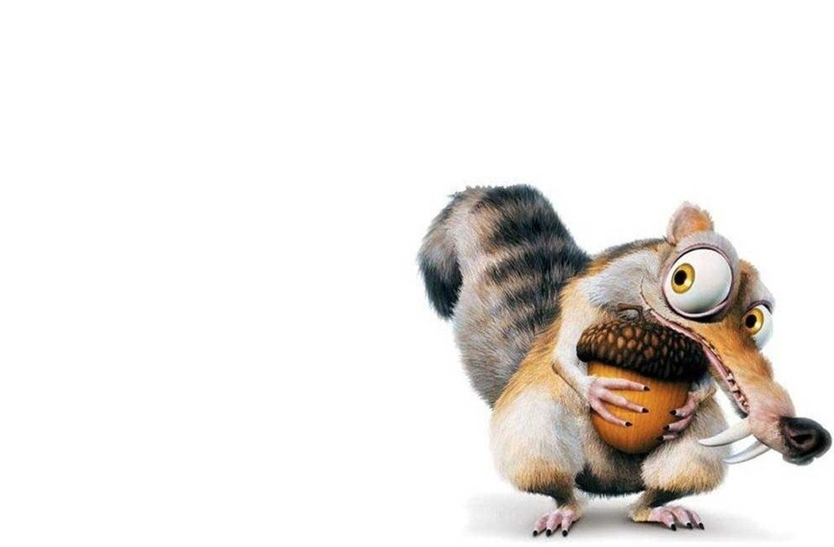
Who is bigger?
The squirrel is the smallest.

Slide 9
Хвастунишки)))))
My cat (small) Jeff’s dog
My dog (fat) Lena’s bird
My rabbit is (clever) than Lee’s parrot
My mouse (beautiful) Betty’s fish
My rat (curious) Ann’s rabbit

Slide 10
My pet is the best!!!
My cat is (big).
My rabbit is (clever).
My parrot is (happy).
My fish is (small).
My bird is (beautiful).

Slide 12
Who is bigger?

